Slide 1

PE 35 : Collecte et analyse des données GPS sur la mobilité des étudiants de l’ECL
Restitution finale
BERTRAND Théo
CHALICARNE Raphaël
GALLIMARD Maude
LI Qifei
LYON Fabien
RADIŠIĆ Katarina
Notes:
On écrit nos noms au dessous des slides ?

Slide 2
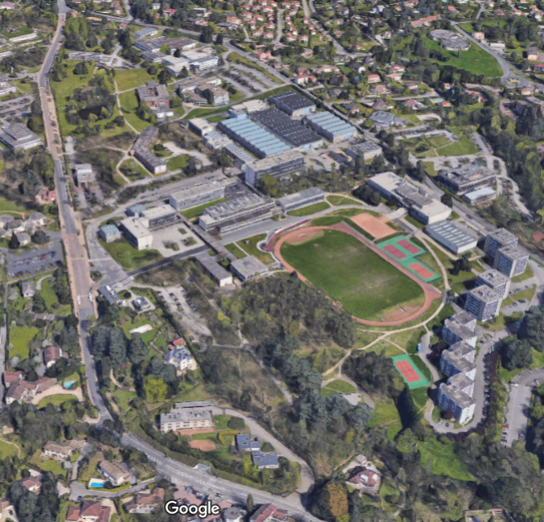
Introduction
Contexte
Plus de 1 400 étudiants à l’ECL
Lieu connu
Cadre
Lieu d’études, de loisirs et de vie
Raphaël CHALICARNE
Notes:
Moins pipo sur l’intro, on ne fait pas de big data, on a 20 personnes
Faut dire : on s est interesse a comment visualiser les deplacements. Afin de faire ca, on a étudié un endroit qu’on connaissait pour avoir une vue critique sur les résultats. L’idée est que après les programmes réalisés pourraient etre utilises pour des autres endroits.
Peut-être parler du microcosme : à la fois des résidences, des lieux associatifs, d’enseignement

Slide 3
Objectifs du projet
Mettre en place une démarche d’analyse de la qualité des données GPS
Concevoir des méthodes d’analyse de données GPS et les valider (sur le campus)
Raphaël CHALICARNE
Notes:
Bien, ajouter qu’on va faire aussi la prediction

Slide 4
Annonce du plan
Choix d’application
Analyse des paramètres influençant le GPS
Etude par zones
Modèle prédictif
Raphaël CHALICARNE
Notes:
LE METTRE A JOUR quand on change le rapport, aussi mettre les nombres dans le rapport

Slide 5
Choix de l’application GPS
Cahier des charges :
Récupérer l’historique des données
Préinstallée sur iOS et Androïd…
Précision spatiale des mesures
Possibilité de régler le temps d’acquisition
Coût faible voire nul
Test d’applications :
FollowMee, Google Maps, Geo Tracker…
Résultat :
Google Maps
Raphaël CHALICARNE

Slide 6
Progression
Choix d’application
Analyse des paramètres influençant le GPS
Etude par zones
Modèle prédictif
Notes:
LE METTRE A JOUR quand on change le rapport, aussi mettre les nombres dans le rapport

Slide 7
2. Analyse des paramètres influençant la qualité GPS
Positionnement GPS
Facteurs théoriques influençant la précision GPS
Hypothèses supplémentaires
Qifei LI
Notes:
Katarina

Slide 8
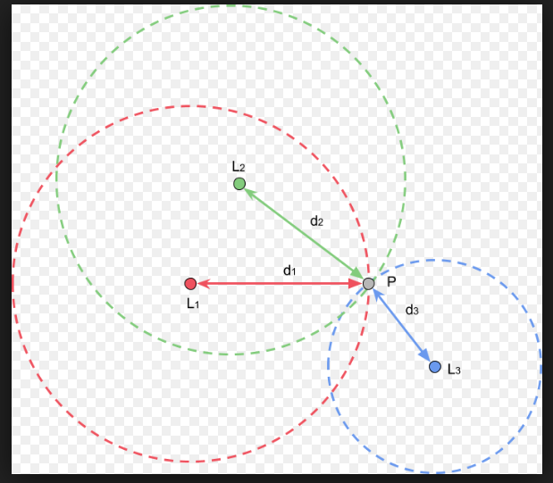
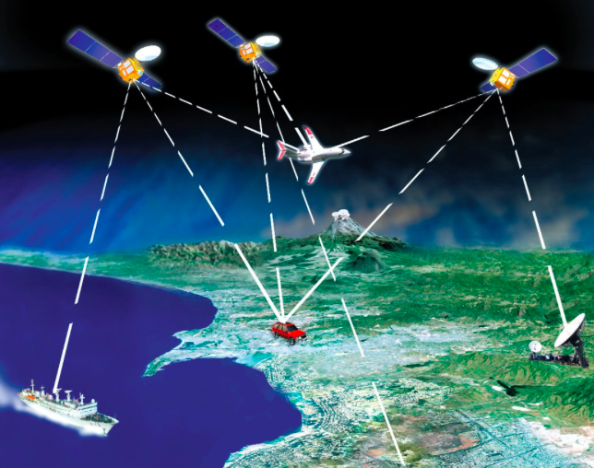
Positionnement GPS
Qifei LI
Notes:
QIfei

Slide 9
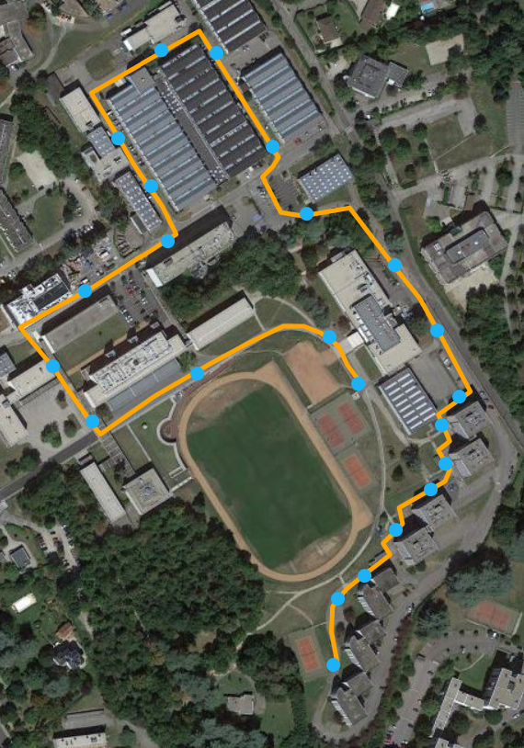
b. Facteurs théoriques influençant la précision GPS
Qifei LI
Notes:
Katarina

Slide 10

b. Facteurs théoriques influençant la précision GPS
Troposphère et Ionosphère
Multi-trajet，Blocage présent dans la propagation du signal
Internet (WIFI/4g/3g/2g/Sans Internet)
Type de téléphone
Qifei LI
Notes:
QIfei

Slide 11
b. Facteurs théoriques influençant la précision GPS
Trajet fixé
Paramètres fixés
Variation d’un paramètre
Comparaison du vrai trajet avec les données relevées et des données relevées entre elles
Katarina RADISIC
Notes:
Katarina

Slide 12
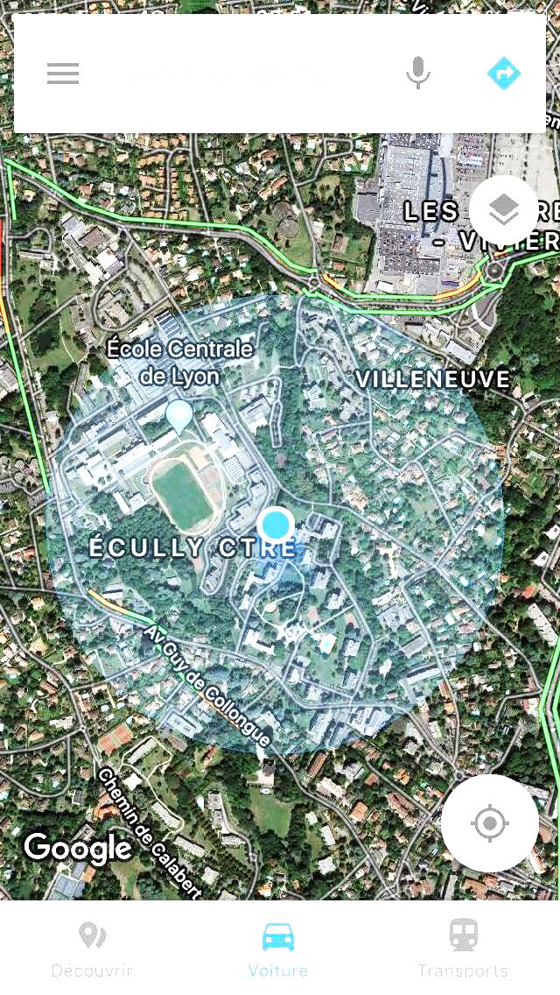
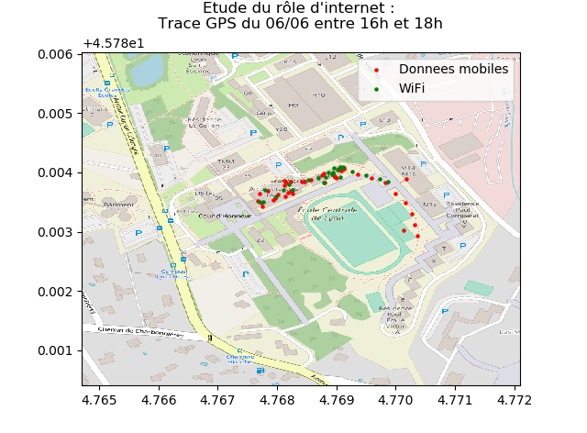
Hypothèses : Les bâtiments nuisent à la qualité. Confirmée
Internet joue un rôle. Rejetée
Katarina RADISIC
Notes:
katarina

Slide 13
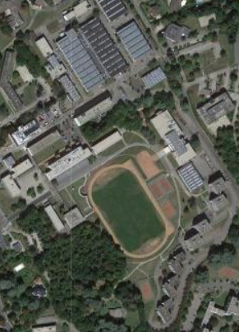
Réfraction des signaux GPS par les couches d'atmosphère .
Variations imprévisibles de la vapeur d’eau
Mauvais temps, nuageux, orage, pluie.
Trajet habituel
Hypothèse : La météo a une influence. Validée
Katarina RADISIC
Notes:
katarina

Slide 14
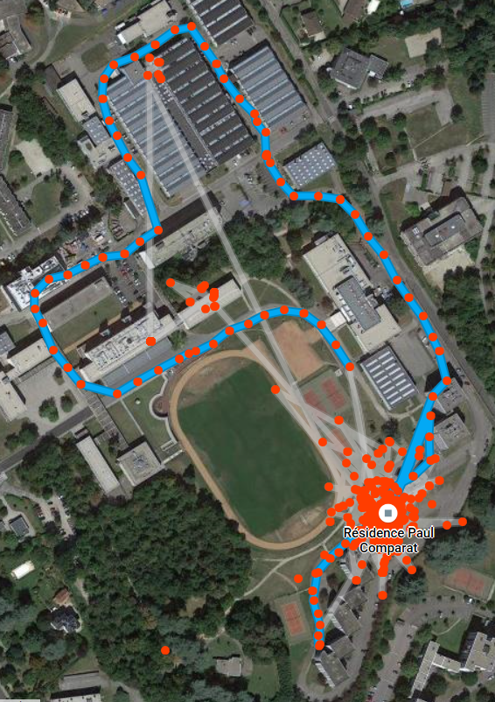
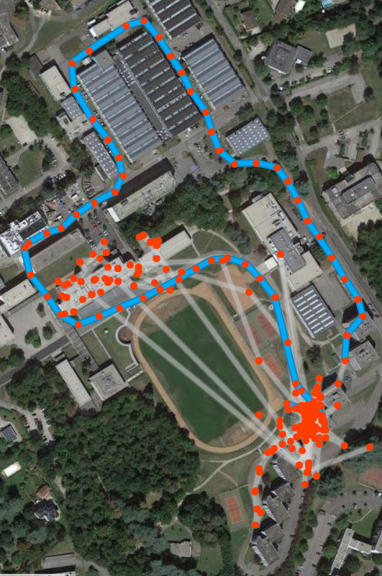
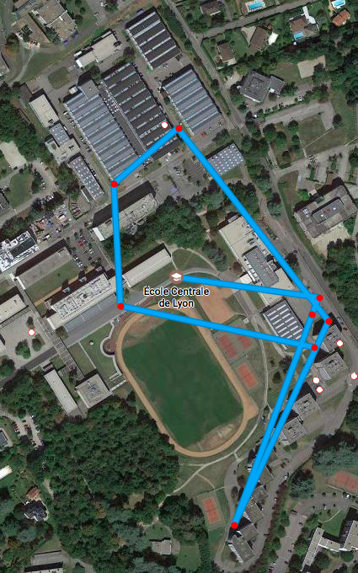
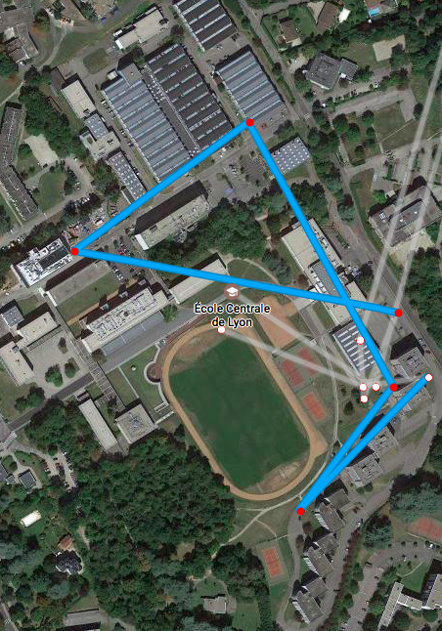
Android
iOS
Assisted GPS dans les deux. Par contre, Google Maps plus développé sur Android
Hypothèse : Une différence existe entre Android et iOS. Validée
Katarina RADISIC
Notes:
katarina

Slide 15
c. Hypothèses supplémentaires
Fabien LYON
Notes:
Katarina

Slide 16
Référence Mercredi Vendredi
Hypothèse : Les jours de la semaine sont sans influence. Validée
Fabien LYON
Notes:
Expliquer pourquoi on le fait, que c’est pour l’info apres, pour sommer les donnees
Fabien 1 Hypothèse : La qualité des données ne dépends pas des jours de la semaine.

Slide 17
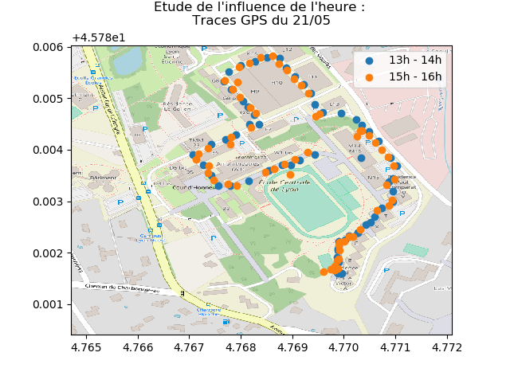
Hypothèse : Les créneaux horaires sont sans influence. Validée
Fabien LYON
Notes:
Fabien 2

Slide 18
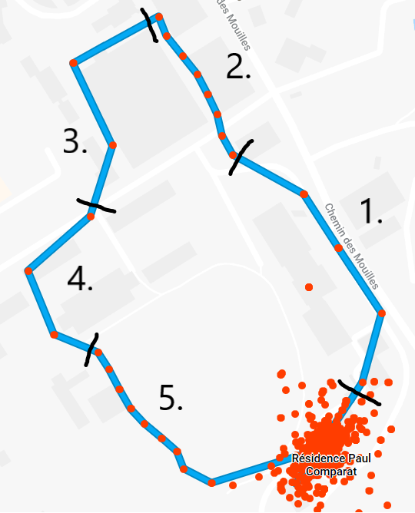
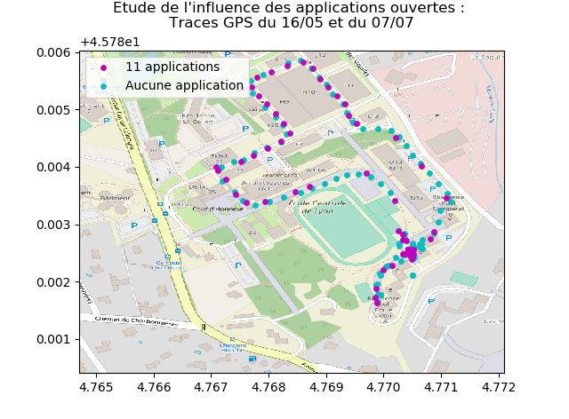
Hypothèses : Mieux vaut se suivre avec Google Maps ouverte. Validée
Le nombre d’applications ouvertes joue un rôle. Rejetée
Fabien LYON
Notes:
Donc, si les personnes qu’on avait traque avaient des apps ouvertes, c est ok
Fabien 3

Slide 19
Progression
Choix d’application
Analyse des paramètres influençant le GPS
Etude par zones
Modèle prédictif
Notes:
LE METTRE A JOUR quand on change le rapport, aussi mettre les nombres dans le rapport

Slide 20
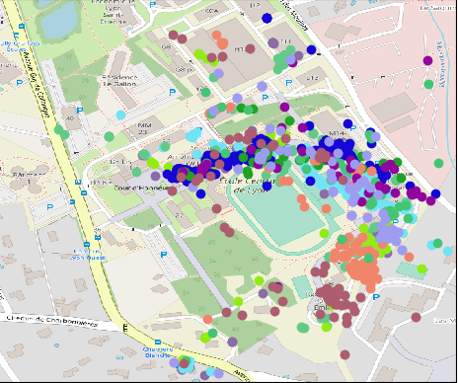
3. Etude par zones
Méthode K-means : déterminer des zones d'intérêt
Heatmaps : étudier la densité en fonction du temps
Maude GALLIMARD
Notes:
Theo maude raphael

Slide 21
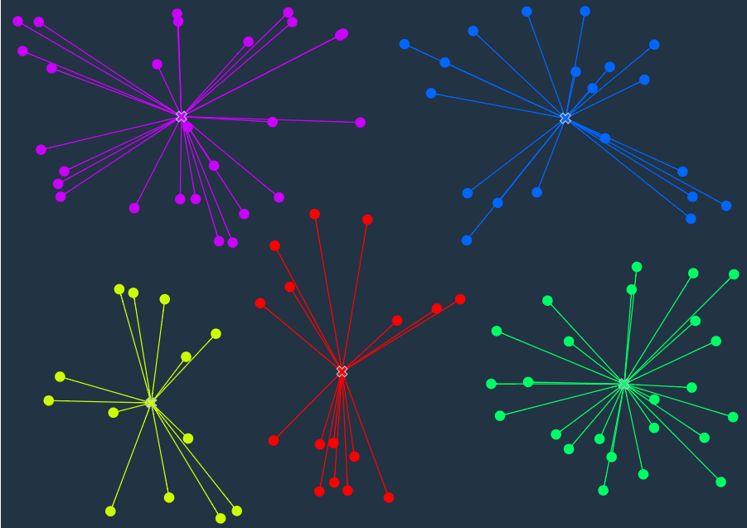
a. Méthode K-means : déterminer des zones d'intérêt
Maude GALLIMARD
Notes:
Katarina

Slide 22
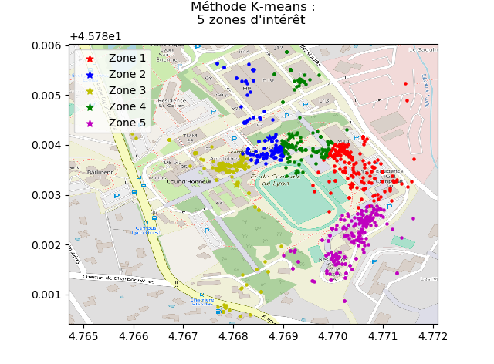
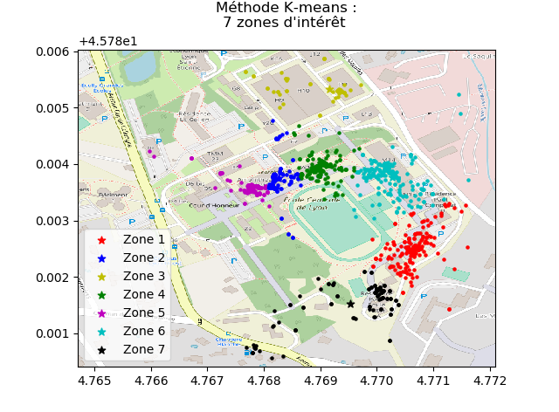
Méthode K-means : déterminer des zones d’intérêt
Maude GALLIMARD

Slide 23
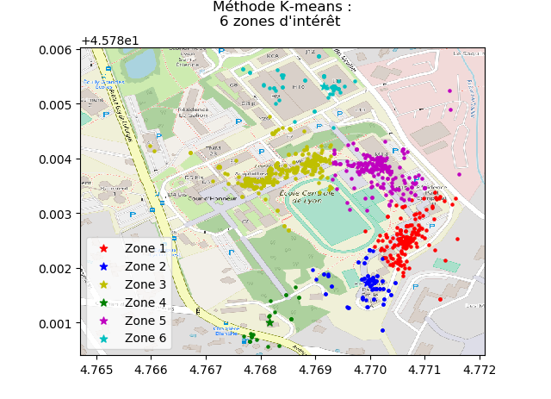
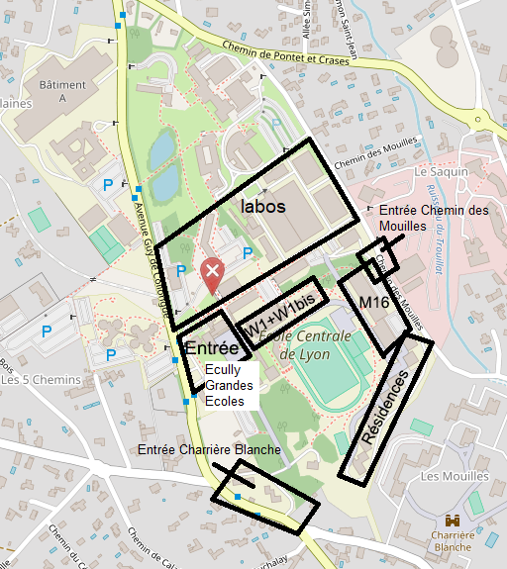
Valider la méthode K-means sur le campus
Maude GALLIMARD

Slide 24
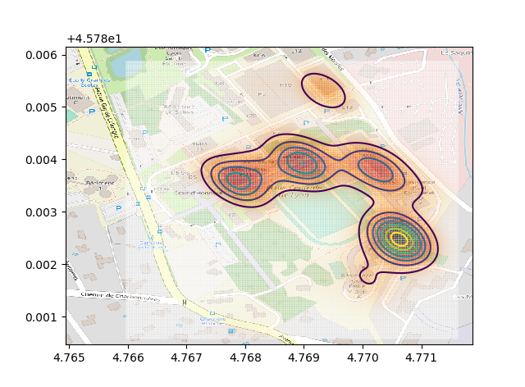
b. Heatmaps : étudier la densité en fonction du temps
Theo BERTRAND
Notes:
Katarina

Slide 25
Va dans le sens de nos hypothèses et correspond avec la méthode des k means
On repère bien 5 zones :
W1 et W1bis
Bâtiments M
Labos (I11)
Résidences
Représentation accumulée des données récoltées
Theo BERTRAND

Slide 26
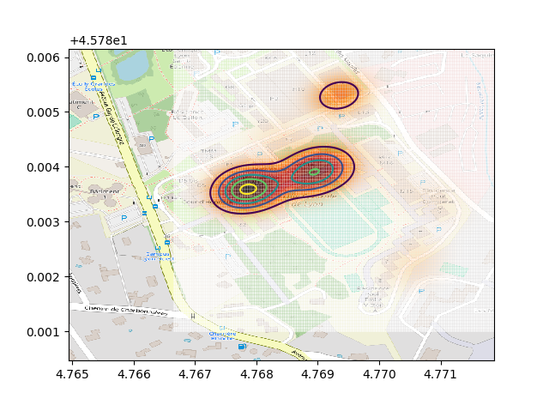
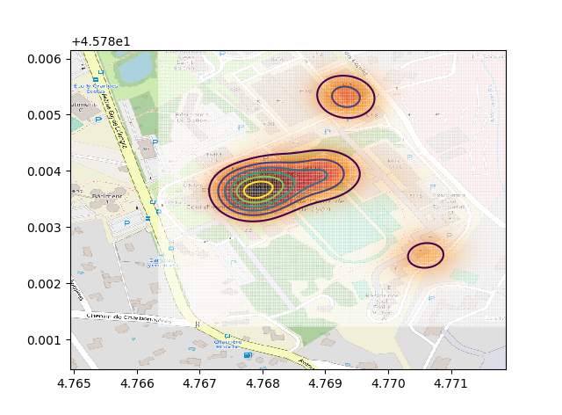
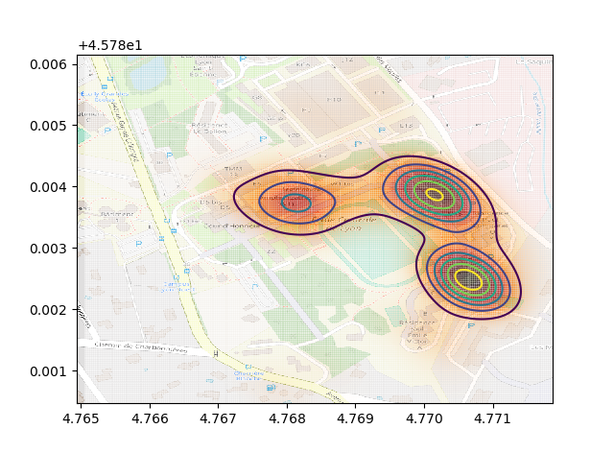
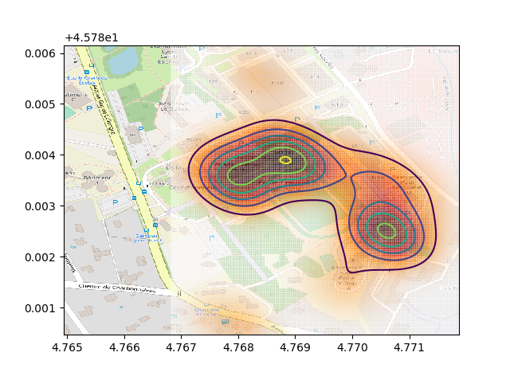
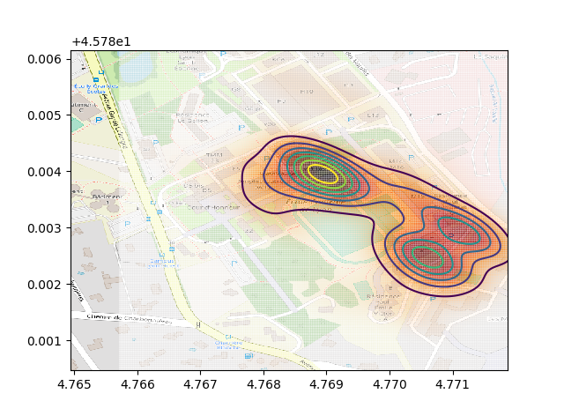
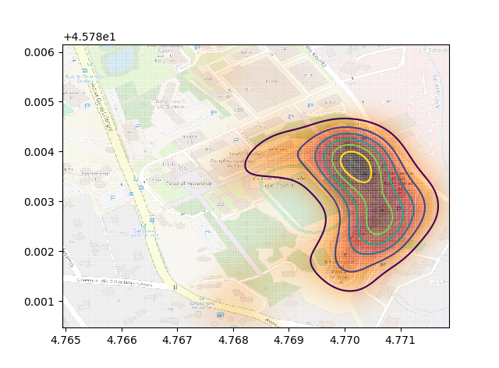
8h - 10h
10h - 12h
12h - 14h
14h - 16h
16h - 18h
18h - 20h

Slide 27
Progression
Choix d’application
Analyse des paramètres influençant le GPS
Etude par zones
Modèle prédictif
Notes:
LE METTRE A JOUR quand on change le rapport, aussi mettre les nombres dans le rapport

Slide 28
On cherche un modèle prédictif :
Aller vers une prévision de déplacement des individus
Pour ça on va chercher à apprendre des données qu’on a déjà récupérées
En faisant quelques hypothèses, un modèle de chaînes de Markov est assez naturel...
Theo BERTRAND

Slide 29
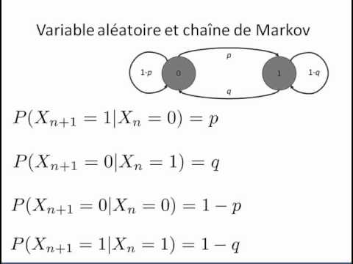
Principe de chaînes de Markov :
Un nombre fini d’états accessibles
Probabilités de passages d’un état à un autre
La probabilité d’un état i à un état j ne dépend pas des états visités avant l’état présent
Les zones décrites précédemment peuvent nous servir d’états !
Theo BERTRAND

Slide 30
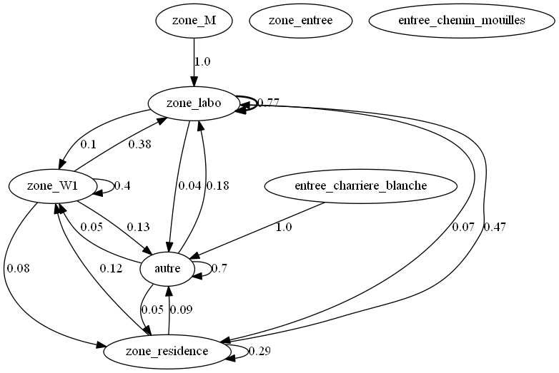
Intéressant mais il faudrait confronter le modèle à une base de validation
Affiner le modèle en prenant en compte les états précédents
Graphe des probabilités de transitions d’états
Theo BERTRAND

Slide 31
Conclusion
Objectifs :
Mettre en place une démarche d’analyse de la qualité des données GPS
Concevoir des méthodes d’analyse de données GPS et les valider (sur le campus)
Résultats
Hypothèse - vérification - analyse critique
Réalisation de collectes
Découpage du campus en zones
Etablissement d’un modèle prédictif
Fabien LYON

Slide 32
Merci de votre attention !
Notes:
Pe 35 la mif 4 life. smart 4 ever. benchmark never.

